Slide 1

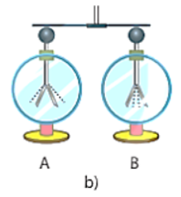
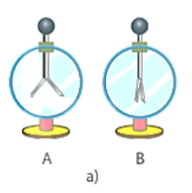
Ko tích điện
Nối 2 quả cầu
Tích điện
Giảm độ xòe
Xòe ra
2 lá kim loại xòe ra
2 lá kim loại cụp lại
Kết quả thí nghiệm chứng tỏ điều gì?

Slide 2
Bài 21:
DÒNG ĐIỆN, NGUỒN ĐIỆN
Giáo viên

Slide 3
NỘI DUNG BÀI HỌC
01
02
Dòng điện và nguồn điện
Vật dẫn diện và vật cách điện

Slide 4
I
Dòng Điện Và Nguồn Điện

Slide 5
Dòng Điện Và Nguồn Điện
Ko tích điện
Nối 2 quả cầu
Tích điện
Giảm độ xòe
Xòe ra
2 lá kim loại xòe ra
2 lá kim loại cụp lại
Chứng tỏ hạt mang điện ở A đã chuyển dịch qua thanh kim loại sang B

Slide 6
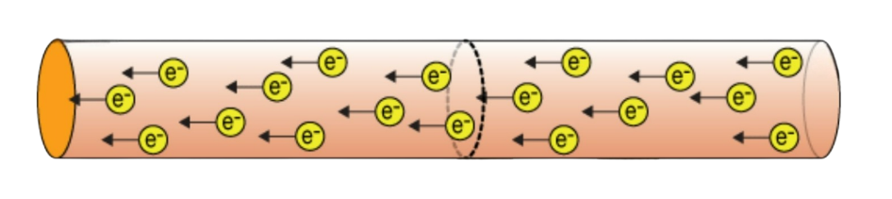
Dòng Điện Và Nguồn Điện
Dòng điện là dòng chuyển dời có hướng của các hạt mang điện

Slide 7
Nêu ví dụ các thiết bị hoạt động khi có dòng điện chạy qua

Slide 8


Đèn sáng khi có dòng điện chạy qua

Slide 9
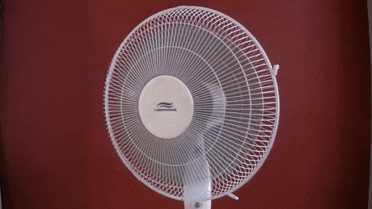
Quạt chạy khi có dòng điện chạy qua

Slide 10
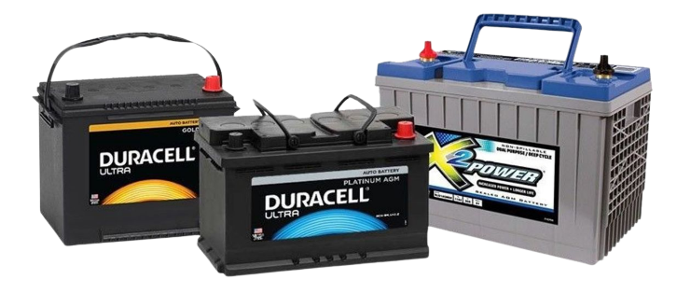
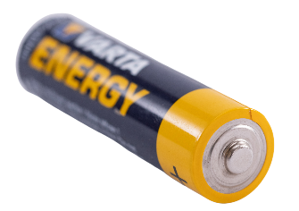
Dòng Điện Và Nguồn Điện
Nguồn điện có khả năng cung cấp năng lượng điện cho các dụng cụ điện hoạt động
Có 2 cực: cực dương (+) và cực âm (-)

Slide 11
Hãy kể tên các nguồn điện khác mà em biết.

Slide 12
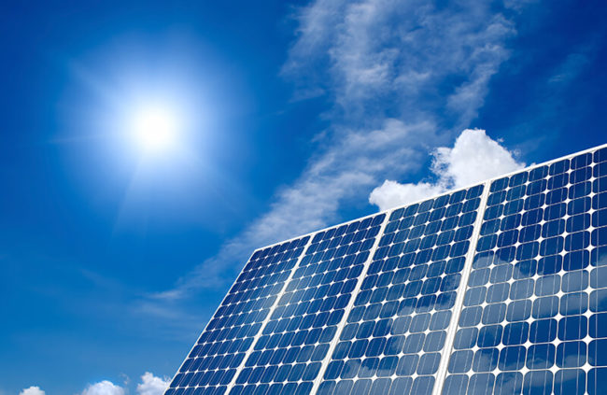
Pin Mặt Trời

Slide 13
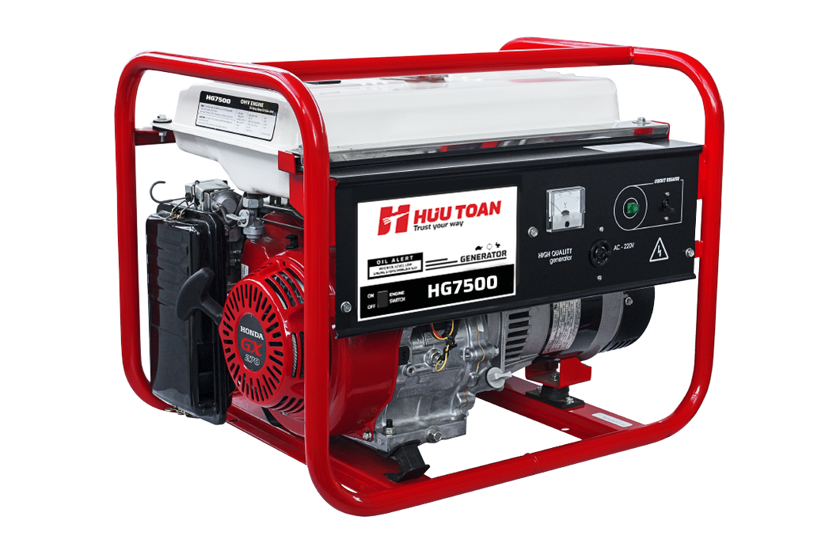
Máy phát điện

Slide 14
II
Vật dẫn điện và vật cách điện

Slide 15
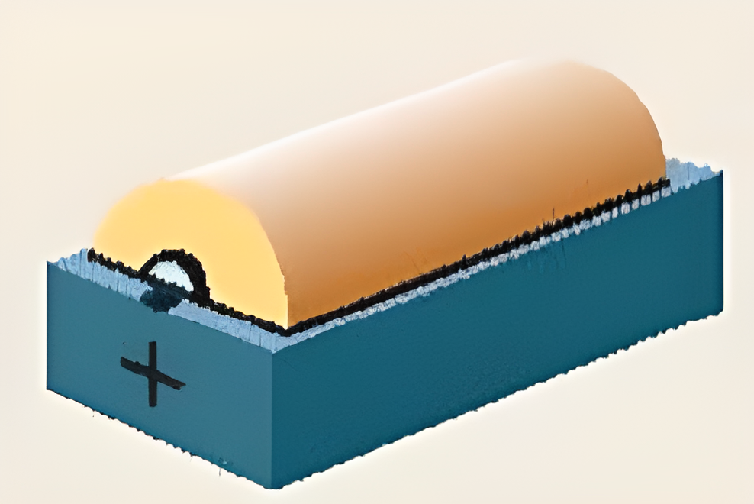
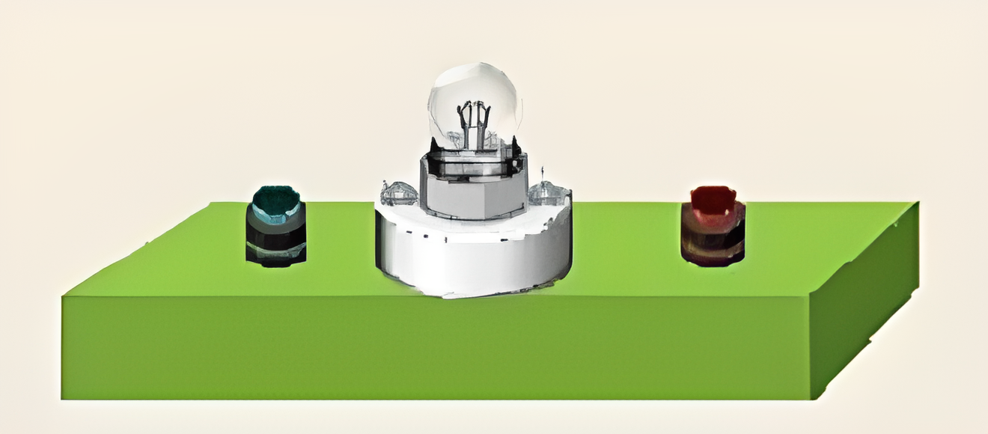
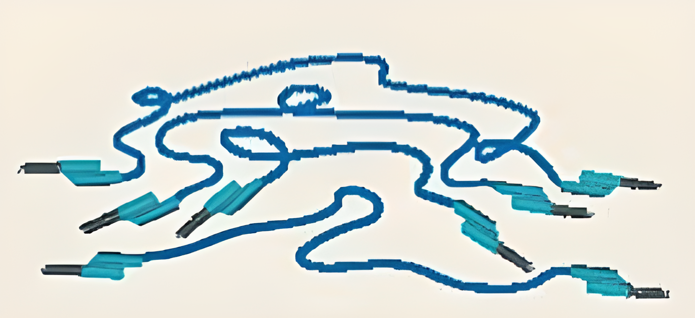
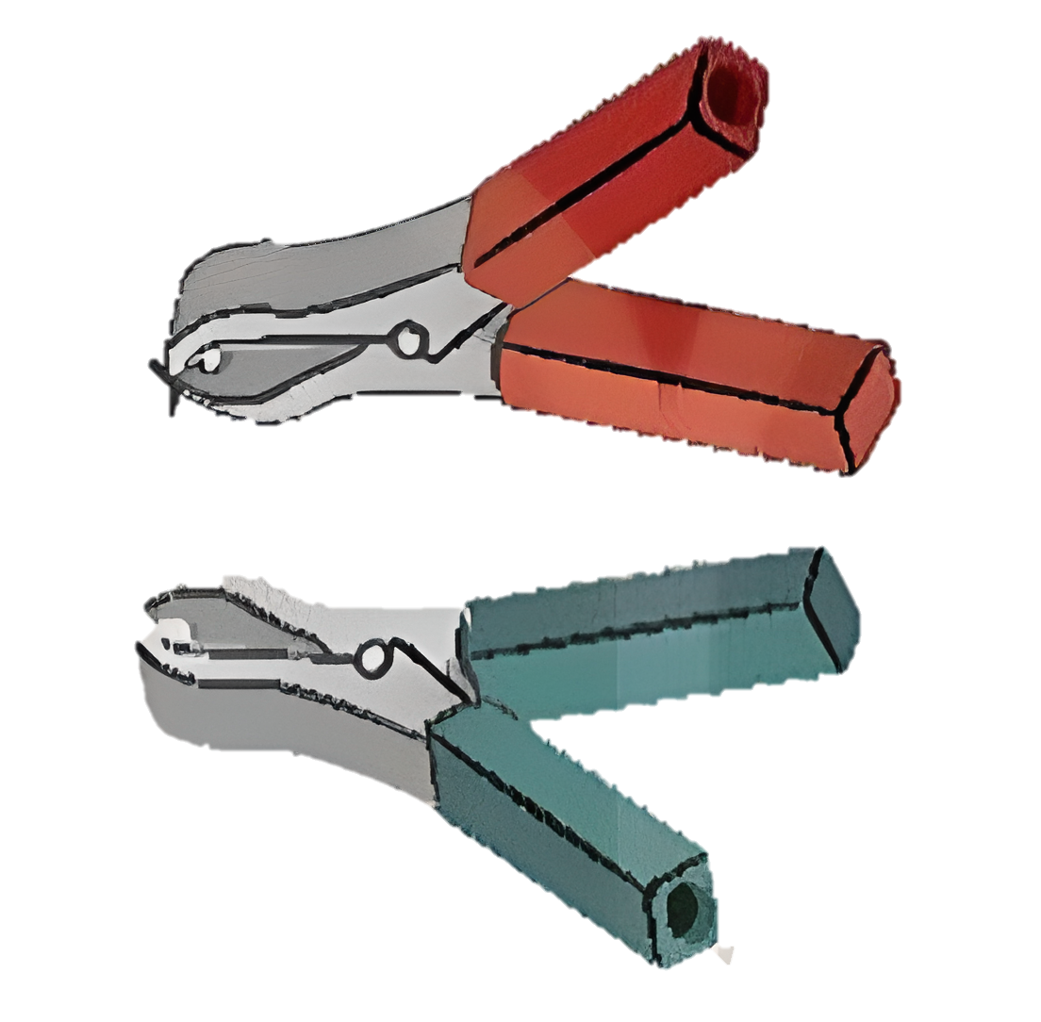
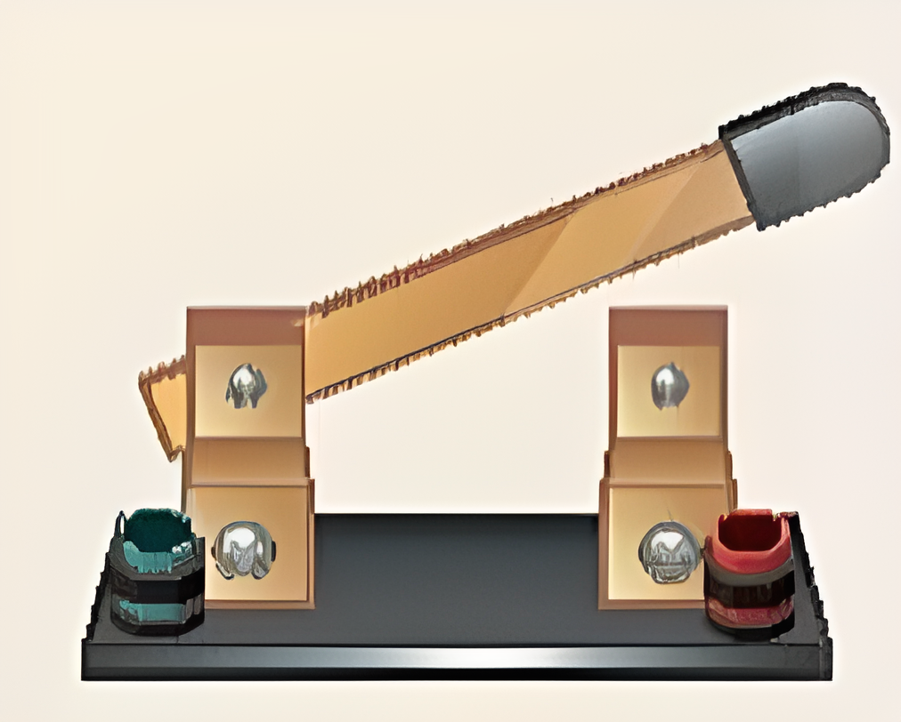
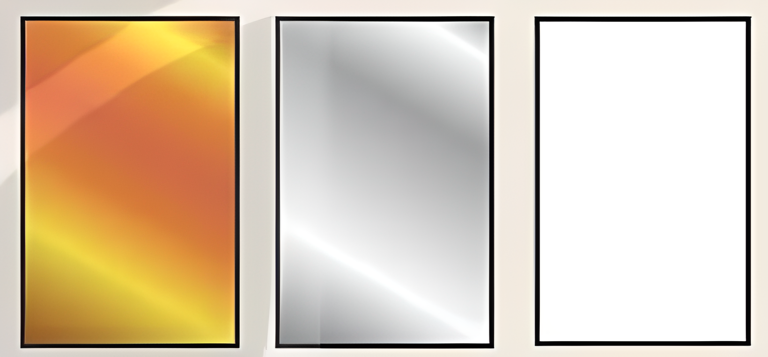
Thí Nghiệm
CHUẨN BỊ
Hộp pin 3V
Bóng đèn pin
Dây nối
Kẹp nối
Lá đồng, nhôm, nhựa
Công tắc

Slide 16
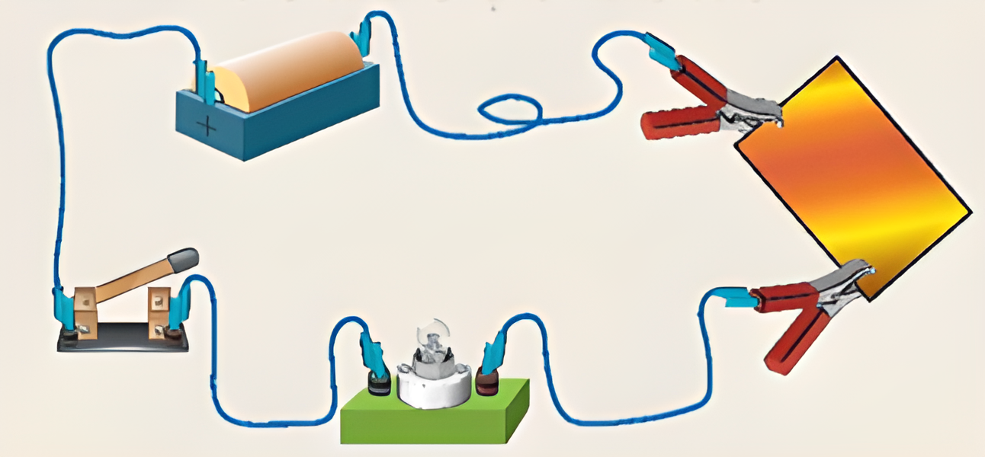
Thí Nghiệm 1
Bố trí thí nghiệm như Hình 21.1
Đóng công tắc, quan sát hiện tượng.
Lần lượt thay lá đồng bằng lá nhôm và lá nhựa

Slide 17
Rút ra nhận xét về sự dẫn điện của lá đồng, lá nhôm, lá nhựa.

Slide 18



- Khi ghép lá đồng, lá nhôm vào mạch thì bóng đèn sáng
Lá đồng, lá nhôm cho dòng điện chạy qua, là vật dẫn điện.
- Khi ghép lá nhựa vào mạch thì bóng đèn không sáng
Lá nhựa không cho dòng điện chạy qua, là vật không dẫn điện.

Slide 19

Vật dẫn điện và vật cách điện
Nêu ví dụ về vật cách điện và vật dẫn điện trong cuộc sống

Slide 20
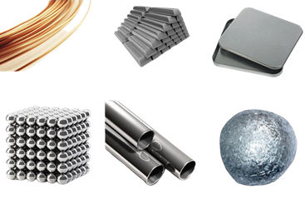

KIM LOẠI

Slide 21
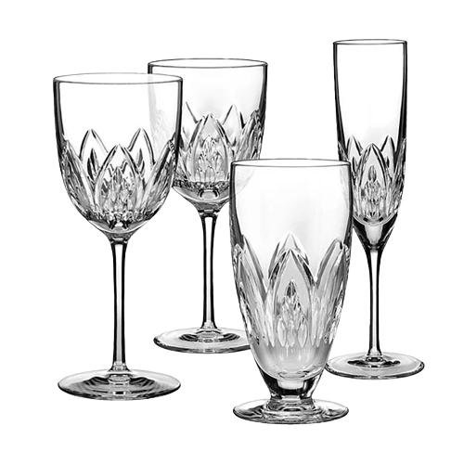
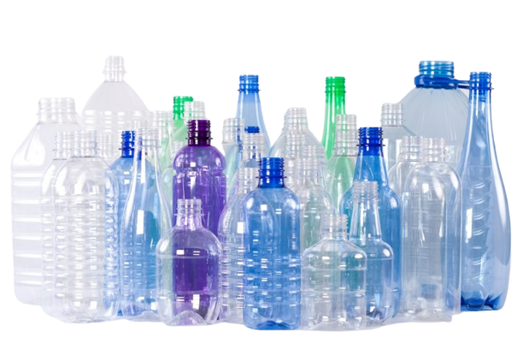
Vật cách điện: Nhựa, thủy tinh

Slide 22
Vật dẫn điện và vật cách điện
Vật dẫn điện: vật cho dòng điện chạy qua
Vật cách điện: vật không cho dòng điện chạy qua

Slide 23

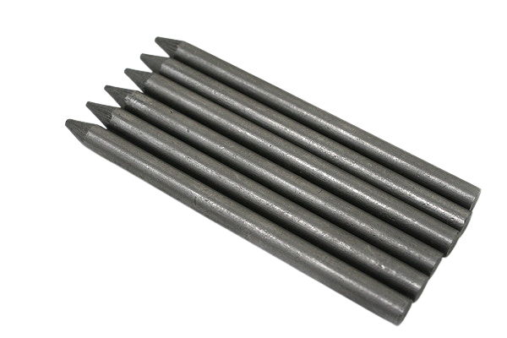
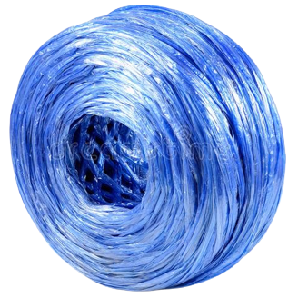
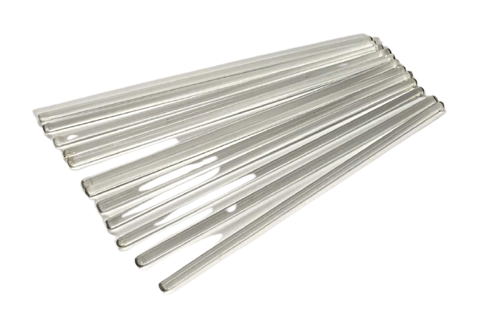
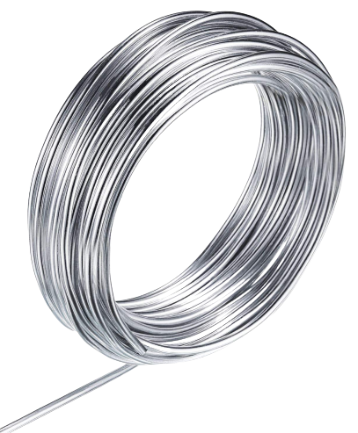
Vật nào là vật dẫn điện, vật nào là vật cách điện?
Thanh gỗ khô
Ruột bút chì
Dây nhựa
Thanh thủy tinh
Dây nhôm

Slide 24
Vật dẫn điện và vật cách điện
Kể tên những vật liệu cách điện trong các dụng cụ và thiết bị điện thường dùng mà em biết.

Slide 25
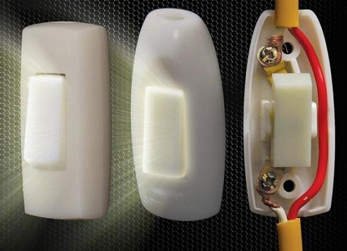


Vật cách điện
Vật dẫn điện

Slide 26
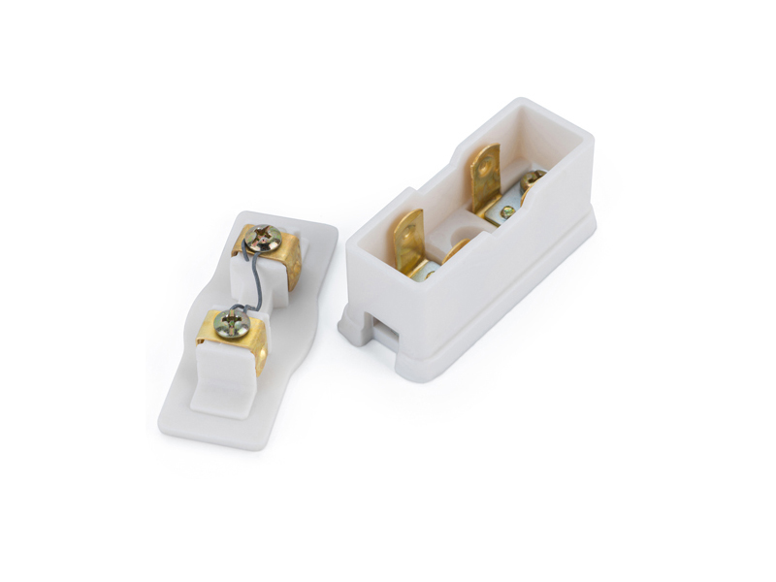
Vật dẫn điện
Vật cách điện

Slide 27


Vật cách điện
Vật dẫn điện

Slide 28
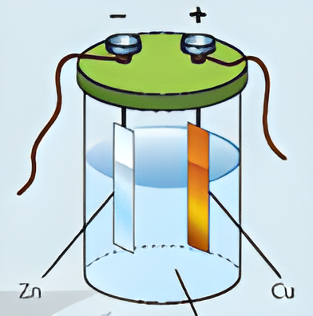
Zn
Cu
Dung dịch acid loãng
Cấu tạo pin Von - ta
Hình 21.3

Slide 29
LUYỆN TẬP

Slide 30
CÂU 1: Thiết bị nào sau đây là nguồn điện?
A
B
C
D
Acquy
Quạt máy
Bếp lửa
Đèn pin

Slide 31
CÂU 2: Không có dòng điện chạy qua vật nào dưới đây?
B
A
Quạt điện đang quay liên tục.
Bóng đèn điện đang phát.
C
D
Rađio đang nói.
Thước nhựa đang bị nhiễm điện.

Slide 32
CÂU 3: Chọn phát biểu sai:
A
Nguồn điện có khả năng duy trì hoạt động của các thiết bị điện.
B
Nguồn điện tạo ra dòng điện.
C
Nguồn điện có thể tồn tại ở nhiều dạng khác nhau.
D
Nguồn điện càng lớn thì thiết bị càng mạnh.

Slide 33
CÂU 4: Các vật nào sau đây là vật cách điện?
A
B
C
D
Thủy tinh, cao su, gỗ
Sắt, đồng, nhôm
Nước muối, nước chanh
Vàng, bạc

Slide 34
CÂU 5: Chất dẫn điện là:
A
B
C
D
Chất cho dòng điện đi qua
Chất không cho dòng điện đi qua
Chất tác động giúp dòng các hạt mang điện chuyển động nhanh hơn
Chất tác động giúp dòng các hạt mang điện chuyển động chậm hơn

Slide 35
CÂU 6: Dòng điện là:
A
Dòng các điện tích dịch chuyển có hướng.
Dòng các điện tích dương chuyển động hỗn loạn.
B
C
Dòng các điện tích âm chuyển động hỗn loạn.
Dòng các nguyên tử chuyển động có hướng.
D

Slide 36
THANKS!!!
Please keep this slide for attribution

